Slide 1
什么是离散数学？
离散数学(Discrete mathematics)是数学的几个分支的总称，以研究离散量的结构和相互间的关系为主要目标，其研究对象一般地是有限个或可数无穷个元素。
内容包含：数理逻辑、集合论、代数结构、图论、组合学、数论，自动机等。

Slide 2

相关书目
Kenneth H.Rosen著的《Discrete Mathematics and Its Applications》, SIXth Edition，.
离散数学教程 耿素云、屈婉玲、王捍贫 北京大学出版社。
离散数学, 左孝凌,上海科学技术文献出版社

Slide 3
本课相关的一些事情
上课
作业
考试

Slide 4
CHAPTER 1
The Foundations: Logic and Proof
1.1 Propositional Logic 命题逻辑
1.2 Propositional Equivalences 命题等价
1.3 Predicates and Quantifiers 谓词和量词
1.4 Nested Quantifiers 嵌套量词
1.5 Rules of Inference 推理法则
1.6 Introduction to Proofs 证明
1.7 Proof methods and Strategy 证明方法

Slide 5
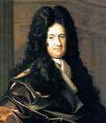
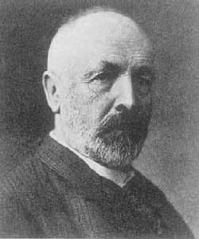
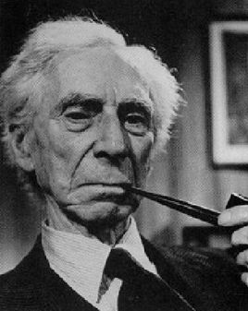
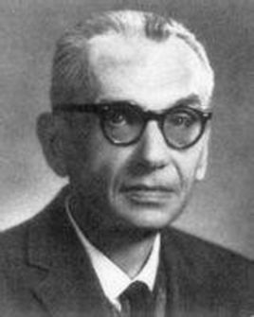
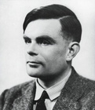
逻辑
逻辑：是研究推理的科学，他采用的是数学符号化的方法
逻辑包括：集合论、模型论、递归论和证明论及命题验算和谓词验算
莱布尼茨
康托儿
罗素
哥德尔
图灵

Slide 6
逻辑
三个人五顶帽子 谁能说出它们的颜色？
这是一道逻辑推理题:有甲、乙、丙三个人，竖着站成一排。有五顶帽子，其中三顶是蓝色的，两顶是红色的，每人选一顶帽子，各自不准看自己的颜色。
甲站在队伍中的最后一个，前面是乙和丙，甲可以看见前面两人帽子的颜色。
问甲戴的是什么颜色的帽子，他说不知道。然后又问乙戴的是什么颜色的帽子，他同样说不知道。问到丙戴的是什么颜色的帽子时，他说我知道。请问丙戴的是什么色的帽子？
Notes:
问第一个的时候他说不知道自己是什么颜色，因为红色的帽子只有两个，假设第二、第三个都是红色的话那么第一个就直接知道自己是蓝色了，既然他不能肯定自己帽子的颜色，那么证明第二、第三个人有一个是蓝色一个是红色或者两个都是蓝色；
问第二个的时候他也说不知道自己什么颜色，有了上面的推理，假设他看到第三个是红色的话，因为第二个和第三个至少有一个蓝色所以如果第三个是红色那么第二个就是蓝色了，既然他说不知道自己的颜色，那么证明第三个就一定是蓝色了所以第二个才不敢确定自己的颜色

Slide 7
1.1Logic
Introduction
Logic -- The study of reasoning
The applications of logic 逻辑学的应用
    In mathematics: to prove theorems（在数学上：定理的证明）
    In computer science（在计算机科学上）
    to prove the correctness of programs ……（程序正确性的证明）

Slide 8
Proposition（命题）
【Definition】: a declarative sentence that is either true or false,
but not both.（命题是一个或真或假的陈述句，但不能既真又假）
Note: 陈述句;或者真,或者假.
The truth value of a proposition ：T(1), F(0)（命题的真值： T(1), F(0)）
〖Example 〗
(1) The sun is bigger than earth.（太阳比地球大）
  ---- Proposition (TRUE)
  (2) The integer 9 is prime.（整数9是素数）
  ---- Proposition (FALSE)
  (3) This statement is false.（这个陈述是错误的）
  ---- Not a proposition

Slide 9
〖Example 〗
(4)Please open the book!（请打开课本）
---- Not a proposition
(5)What time is it？ （现在几点了？）
---- Not a proposition
(6) x + 1 = 2.
----Not a proposition
这些不能再分的命题称为原子命题或简单命题

Slide 10
Logical operators ( Connectives )
命题可以通过逻辑联结词(逻辑运算)构成新的命题----复合命题.
复合命题的真值依赖于其中简单命题的真值
We formalize this by denoting propositions variable with letters such as p, q, r, s, and introducing several logical operators.（我们通过诸如p,q,r,s这样的字母来表示命题变量并引入几个连接词进行组合形成复合命题）
We will examine the following logical operators:（我们将要检验下面的连接词）
  Negation (NOT) 否定词
  Conjunction (AND) 合取词
  Disjunction (OR) 析取词
  Exclusive or (XOR) 异或词
  Implication (if – then) 蕴涵词
  Biconditional (if and only if) 等价词

Slide 11
1. Negation (NOT)
联结词 “ ¬ ”称为否定词
p: Today is Tuesday.（今天是星期二）
¬ p: Today is not Tuesday（今天不是星期二）
¬p: not p （It is not the case that P）
True when p is false, false when p is true. （当p为假时，非p为真；当p为真时，非p为假）
The Truth Table for the Negation of a Proposition（命题否定的真值表如下）
p | ¬p
T | F
F | T

Slide 12
2. Conjunction (AND)
联结词 “∧”称为合取词
p and q : 称为p 和q 的合取, 记做 p ∧ q
True when both p and q are true. （当p和q都为真时， p ∧ q 才为真）
The Truth Table
p | q | p∧q
T | T | T
T | F | F
F | T | F
F | F | F

Slide 13
3. Disjunction (OR)
联结词 “∨ ”称为析取词
p or q : 称为p和q的析取,记做p ∨ q
False when both p and q are false.（当p和q都为假时， p ∨ q才为假）
The Truth Table
p | q | p ∨ q
T | T | T
T | F | T
F | T | T
F | F | F

Slide 14
〖Example 〗 Consider the following propositions:（思考下列命题）
p: Today is Tuesday.（今天是星期二）
q: It is raining today.（今天在下雨）
Then,
p ∧ q: Today is Tuesday and It is raining today.（今天是星期二并且还下雨）
p ∨ q: Today is Tuesday or It is raining today.（今天是星期二或者今天下雨）
¬p ∧ q: Today is not Tuesday and It is raining today.（今天不是星期二并且今天下雨）
¬p ∧ ¬ q: Today is not Tuesday and It is not raining today.（今天不是星期二并且今天没下雨）

Slide 15
4. Exclusive Or (XOR)
  p: Today is Tuesday.（今天是星期二）
  q: It is raining today.（今天在下雨）
  p ⊕ q: Either today is Tuesday or It is raining today.
  p ⊕ q : the exclusive or of p and q（p和q的异或）
True when exactly one of p and q is true.（当p和q中恰有一个成真时它成真，否则它为假）
The Truth Table
p | q | p⊕q
T | T | F
T | F | T
F | T | T
F | F | F

Slide 16
Note :
∨ ---- Inclusive or(同或、兼或)
⊕ ---- Exclusive or (异或)
〖Example 〗 How can the following sentence be translated into a logical expression? （怎样把下面的句子翻译成逻辑表达式）
Students who have taken calculus or computer science can take this class.（学过微积分学或者学过计算机的学生可以学这门课程）
George Boole was born in 1815 or 1816.（ George Boole 不是出生在1815年就是出生在1816年）

Slide 17
5. Implication (if - then)
“ →”称为 蕴涵词
p → q : if p then q .
p is called the hypothesis (假设),and q is called the conclusion(结论)
False when p is true and q is false. （只在p为真且q为假时， p → q为假）
  The Truth Table
p | q | p → q
T | T | T
T | F | F
F | T | T
F | F | T
Notes:
蕴含与如果…则 存在差异性：（1）P和Q未必意义相关 ；(2) 如果P则Q，主要关注P为真而忽略为假；（3）自然语言中的如果P则Q，有时同时有 p不成立，则Q不成立的意思

Slide 18
〖Example 〗 Consider the following implication. （考虑下列蕴含关系）
    If today is Tuesday, then 1+1=2.（如果今天是星期二，那么1+1=2）
    If today is Tuesday, then 1+1=3. （如果今天是星期二，那么1+1=3）

Slide 19
Some of the more common ways of expressing the implication p → q are: （一些常用的表示蕴含p → q 的表示方式)
  if p, then q 如果p，那么q
  p implies q (p蕴含q)
  if p, q (如果p，则q)
  p only if q （p仅当q）
  p is sufficient for q （p是q的充分条件）
  q, whenever p (q每当p)
  q is necessary for p (q是p的必要条件）
  q unless ¬ p
  q follows from p

Slide 20
There are three related statements
Converse of an Implication（蕴含的逆）
Implication: p → q
Converse(逆): q → p
For example,
  Implication:（蕴含）
    If it is raining now, then there are clouds outside.（如果现在在下雨，那么外面有很多乌云）
  Converse:（蕴含的逆）
    If there are clouds outside, then it is raining now.（如果外面有很多乌云，那么现在在下雨）
    注：真值的比较

Slide 21
Contrapositive of an Implication （蕴含的倒置）
Implication: p → q
Contrapositive（倒置、逆否）: ¬q → ¬p
For example,
  Implication:
    If it is raining now, then there are clouds outside. （如果现在在下雨，那么外面有乌云）
  Contrapositive：（逆否）
  If there are not clouds outside, then it is not raining now. （如果外面没有乌云，那么现在没下雨）
  Note : p → q 等价于 ¬q → ¬p

Slide 22
Inverse of an Implication
Implication: p → q
Inverse: ¬p → ¬q（反蕴含）
For example,
  Implication:
    If it is raining now, then there are clouds outside. （如果现在在下雨，那么外面有乌云）
  Inverse :
  If it is not raining now, then there are not clouds outside. （如果现在不下雨，那么外面没有乌云）

Slide 23
6. Biconditional (if and only if)
“↔” :等价词
p ↔ q : p if and only if q（p当且仅当q）
True when p and q have the same truth values. 当p和q有着相同的真值时， p ↔ q 为真）
p | q | p ↔ q
T | T | T
T | F | F
F | T | F
F | F | T

Slide 24
Some of the more common ways of expressing the implication p ↔ q are:（一些常用的表示蕴含p ↔ q的表示方式）
p if and only if q（p当且仅当q）
  p is necessary and sufficient for q（p是q的必要充分条件）
  if p then q and conversely（如果p，那么q且如果q，那么p）
  p iff q
  (p→q) ∧ (q→p)

Slide 25
A well-formed formula (wff) in propositional logic is: （合式公式）
(1) Each propositional variable and 0,1, is a wff.
(2) If P is a wff, then (¬P) is a wff.
(3) If P and Q are wffs then (P∧Q),( P∨Q),(P→Q) is (P↔Q) are wffs.
(4) The set of all wffs can be generated by repeatedly applying rules (1)..(3).

Slide 26
Precedence of Logical Operators(逻辑运算符的优先级)
Parentheses gets the highest precedence
Then ¬ ∧ ∨ → ↔
圆括号优先级最高，其次是¬ ∧ ∨ → ↔
For example:
  p ∧ q ∨ r means (p ∧ q) ∨ r, not p ∧ (q ∨ r)
  p ∨ q → r means (p ∨ q) → r

Slide 27
〖Example 〗
将以下的句子翻译成逻辑表达式
  “You can access the Internet from campus only if you are a computer science major or you are not a freshman.”（只有你主修计算机科学或不是新生，才可以从校内网访问因特网）
  Solution:
Let a, c and f represent “you can access the Internet from campus”, “you are a computer science major” and “you are a freshman”. （令a、c和f分别表示“你可以从校内网访问因特网”、“你主修计算机科学”和“你是个新生”。)
This sentence can be represented as : a → (c ∨ ¬ f)

Slide 28

Constructing a Truth Table 构造真值表
〖Example 6〗Construct the truth value table for the following formula. （根据下列表达式构造真值表）
p | q | r | p ∧ q | (p ∧ q) → r
T | T | T | T | T
T | T | F | T | F
T | F | T | F | T
T | F | F | F | T
F | T | T | F | T
F | T | F | F | T
F | F | T | F | T
F | F | F | F | T

Slide 29
Logic and Bit Operations:逻辑和二进制操作
Bit: 0,1
Boolean variable布尔变量: its value is either true or false.
Computer bit operations correspond to logical connectives. By replacing true by a one and false by a zero in the truth tables for the operators ∧ ,∨ ,⊕.
x | y | x ∨ y | x ∧ y | x ⊕ y
0 | 0 | 0 | 0 | 0
0 | 1 | 1 | 0 | 1
1 | 0 | 1 | 0 | 1
1 | 1 | 1 | 1 | 0

Slide 30
A bit string二进制串 is a sequence of zero or more bits.
The length of this string is the number of bits in the string.
Bitwise operations are bit operations extended to bit strings.
The bitwise of two strings of the same length:
  Bitwise OR(按位or)
  Bitwise AND
  Bitwise XOR

Slide 31
〖Example 7〗 Find the bitwise OR, bitwise AND, and bitwise XOR of the bit strings 01 1011 0110 and 11 0001 1101.
solution
The bitwise OR, bitwise AND, and bitwise XOR of these strings are obtained by taking the OR, AND, and XOR of the corresponding bits, respectively.
This gives us
01 1011 0110
11 0001 1101
-----------------
11 1011 1111 bitwise OR
01 0001 0100 bitwise AND
10 1010 1011 bitwise XOR

Slide 32
CHAPTER 1
The Foundations: Logic and Proof, Sets, and Functions
1.1 Logic
1.2 Propositional Equivalences
1.3 Predicates and Quantifiers
1.4 Nested Quantifiers
1.5 Methods of proof
1.6 Sets
1.7 Set Operations
1.8 Functions

Slide 33
Some Terminologies
Tautology永真式: A compound proposition that is always true, no
matter what the truth values of the propositions
that occur in it. （如果无论复合命题中出现的命题的真值是什么，它的真值总是真。
Contradiction矛盾式: A compound proposition that is always false. （真值永远为假的复合命题）
Contingency可能式: A proposition that is neither a tautology nor a
contradiction. （既不是永真式又不是矛盾的命题称为可满足式）
Examples:
    p ∧ ¬p
    p ∨ ¬p
    p ∨ ¬q
    (p ∨ ¬q) ∧ (q ∨ ¬p)
-- Contradiction
-- Tautology
-- Contingency
-- ??

Slide 34
Logically Equivalences（逻辑等价）
【Definition】 The propositions p and q are called logically equivalent if p ↔ q is a tautology.（如果是永真式，命题p和q称为是逻辑等价的）
Notation: p ⇔ q or p ≡ q
〖Example 〗Show that ¬ (p∨q) and ¬ p∧¬q are logically equivalent.
Solution:
Construct the truth value table for ¬ (p∨q) and ¬ p∧¬q
p | q | ¬ p | ¬ q | p ∨ q | ¬ (p∨q) | ¬ p∧¬q
T | T | F | F | T | F | F
T | F | F | T | T | F | F
F | T | T | F | T | F | F
F | F | T | T | F | T | T

Slide 35
Show that ¬ (p∨q) ↔ (¬ p∧¬q) is a tautology
Note:
  ¬ (p∨q) ⇔ (¬ p∧¬q) ---- De Morgan’s law（德摩根律)
  Show that A⇔ B using the truth value table
    A truth table of a compound proposition involving three different propositions requires eight rows, one for each possible combination of truth values of the three propositions.
    In general, 2^{n} rows are required if a compound proposition involves n propositions.

Slide 36
Some well known logical equivalences
Name | Equivalences
Identity laws 恒等律 | p ∧ T ⇔ p p ∨ F ⇔ p
Domination laws 支配律 | p ∨ T ⇔ T p ∧ F ⇔ F
Idempotent laws 幂等律 | p ∨ p ⇔ p p ∧ p ⇔ p
Double negation law 双重否 定律 | ¬¬p ⇔ p
Commutative laws 交换律 | p ∨ q ⇔ q ∨ p p ∧ q ⇔ q ∧ p
Associative laws 结合律 | (p ∨ q) ∨ r ⇔ p ∨ (q ∨ r) (p ∧ q) ∧ r ⇔ p ∧ (q ∧ r)
Distributive laws 分配律 | p ∨ (q ∧ r) ⇔ (p ∨ q) ∧ (p ∨ r) p ∧ (q ∨ r) ⇔ (p ∧ q) ∨ (p ∧ r)
De Morgan‘s laws 德摩根律 | (p ∧ q) ⇔ ¬ p ∨ ¬ q ¬ (p ∨ q) ⇔ ¬ p ∧ ¬ q

Slide 37
Name | Equivalences
Tautology law 永真律 | p ∨ ¬ p ⇔ T
Contradiction law 矛盾律 | p ∧ ¬ p ⇔ F
Absorption laws 吸收律 | p∨ ( p ∧ q) ⇔ p p ∧ ( p ∨ q) ⇔ p
Contrapositive law 对换律 | p → q ⇔ ¬ q → ¬ p
Exportation law | ( p ∧ q) → r ⇔ p→ (q→ r)
Absurdity law | (p → q)∧ (p → ¬ q) ⇔ ¬ p
Implication law | p → q ⇔ ¬ p ∨ q
Equivalence law | p ↔ q ⇔ (p → q) ∧ (q → p)

Slide 38
Examples:
    p ∧ ¬p
    p ∨ ¬p
    p ∨ ¬q
    (p ∨ ¬q) ∧ (q ∨ ¬p)
    (p ∨ ¬q) ∧ (q ∨ ¬p)
    ⇔ (q → p) ∧(p → q )
    ⇔ p ↔ q
-- Contradiction
-- Tautology
-- Contingency
-- ??

Slide 39





〖Example 2〗(1)Show that ﹁ ( p ∨(﹁ p ∧q)) and ﹁ p ∧﹁ q are logically equivalent.
Solution:
De Morgan’ law德摩根律
De Morgan’ law德摩根律
The double negation law双非律
The distributive law分配律
The contradiction law矛盾律
The identity law恒等律

Slide 40


〖Example 2〗Show that
is a tautology.
Solution:

Slide 41
范式
命题真假的判定问题总是可解的, 我们已有两种判定方法: 真值表技术和等价演算法。
但当命题变元n的数目较大时, 上述两种方法需要的工作量都相当大, 因而显得不方便。
从已经讲解的内容知道, 含有n个命题变元的公式有2^{n}组不同的真值指派。
每种真值函数都可以用无穷多种命题公式表示。很多从形式上看不尽相同的命题公式, 实质上是等价的。为了解决上述问题, 我们引入主范式的概念, 把命题公式规范(标准)化。

Slide 42
一、合取范式和析取范式
定义 ： 命题变元或命题变元的否定称为文字。
一些文字的合取称为基本合取式或短语
一些文字的析取称为基本析取式或子句
例 ： P、P∧Q、¬P∧Q∧P等都是合取式。
P、P∨Q、¬P∨Q∨P、P∨¬Q等都是析取式
。

Slide 43
合取范式：有限个基本析取式的合取 ，‘形如：A₁∧A₂∧…∧A_{n} (n≥1)
析取范式：为有限个基本合取式的析取。形如：A₁∨A₂∨…∨A_{n} (n≥1)

Slide 44
单个的文字、基本析取式和基本合取式既是析取范式; 又是合取范式。
任何析取范式的对偶式为合取范式, 任何合取范式的对偶式为析取范式。
对偶式：设A是一个公式，将A中出现的∨， ∧，1,0分别换以∧， ∨,0,1得到的公式

Slide 45
定理1：对于任意的公式A，都存在等价于它的析取范式和合取范式

Slide 46
消除0,1
运算符“→”和“↔”。
可用等价式将 P→Q置换为¬P∨Q,
P↔Q置换为(P→Q)∧(Q→P)，
或 (P∧Q)∨(¬P∧¬Q) (析取范式)或 (¬P∨Q)∧(P∨¬Q) (合取范式)
3. 将“¬”向内深入到变元前面, 并用双重否定律将¬¬P置换成P。
¬(P∧Q)置换为 ¬P∨¬ Q
¬(P∨Q)置换为 ¬P∧¬ Q
4. 使用分配律将公式变为所需的范式。P∧(Q∨R)= (P∧Q)∨(P∧R) (析取范式) P∨(Q∧R)= (P∨Q)∧(P∨R) (合取范式) ▎

Slide 47
例 ： 求公式((P∨Q)→R)→P的合取范式和析取范式。
解 ((P∨Q)→R)→P
⇔ ¬(¬(P∨Q)∨R)∨P
⇔ ((P∨Q)∧¬R)∨P
⇔ (P∨Q∨P)∧(¬R∨P) (合取范式)
⇔ (P∨Q)∧(P∨¬R) (合取范式)
⇔ (P∧¬R)∨(Q∧¬R)∨(P∧Q) ∨ P (析取范式)

Slide 48
定理2 ： (1)公式A为永真式的充分必要条件是, A的合取范式中每一析取式至少包含一对互为否定的析取项。
(2) 公式A为矛盾式的充分必要条件是, A的析取范式中每一合取式至少包含一对互为否定的合取项。
证明 只证明(2), (1)的证明同(2), 留给读者自证。
设A的任一析取范式为A₁∨A₂∨... ∨A_{n}, 其中A_{i} (i=1, 2, …, n)为合取式。
充分性: 由条件知, ∀A_{i} (1≤i≤n)中含P∧¬P合取项, 其中P为命题变元。

Slide 49
每一A_{i} (1≤i≤n)都为矛盾式, 因此A₁∨A₂∨...∨A_{n} 必为矛盾式, 即A为矛盾式。
必要性: A是矛盾式,但假设某个A_{i} 不包含一对互为否定的合取项, A_{i} 不是矛盾式。设A包含的所有命题变元为P₁, P₂,... ,P_{n},
则A_{i} 所包含的命题变元必在P₁, P₂, ... , P_{n} 中,
于是存在一组真值指派使A_{i} 取值为真。
对同一组真值指派, A的取值也必为真, 这与A是矛盾式矛盾。
假设不成立, 定理得证。▎

Slide 50
例 ： ¬(P∨R)∨¬(Q∧¬R)∨P是否为重言式或矛盾式。
解 ¬(P∨R)∨¬(Q∧¬R)∨P
⇔ (¬P∧¬R)∨¬Q∨R∨P
在析取范式中共有4个合取式, 但任何一个都没有同一命题变元及其否定同时出现。
∴ 原公式不是矛盾式。
应用∨对∧的分配律有:
⇔ (¬P∨¬Q∨R∨P)∧(¬R∨¬Q∨R∨P)第一个析取式同时包含有¬P和P，第二个析取式同时包含有¬R和R。
∴原公式是重言式。

Slide 51
定义 3： 设有命题变元P₁, P₂, …, P_{n},
形如∧m_{i}的命题公式称为是由命题变元P₁, P₂,…,P_{n}所产生的最小项(minimum Term);
而形如∨M_{i}的命题公式称为是由命题变元P₁,
n
i=1
n
i=1
P₂,…, P_{n}所产生的最大项(maximum Term)。
其中, 每一个m_{i}与M_{i}或为P_{i}或为¬P_{i}。

Slide 52
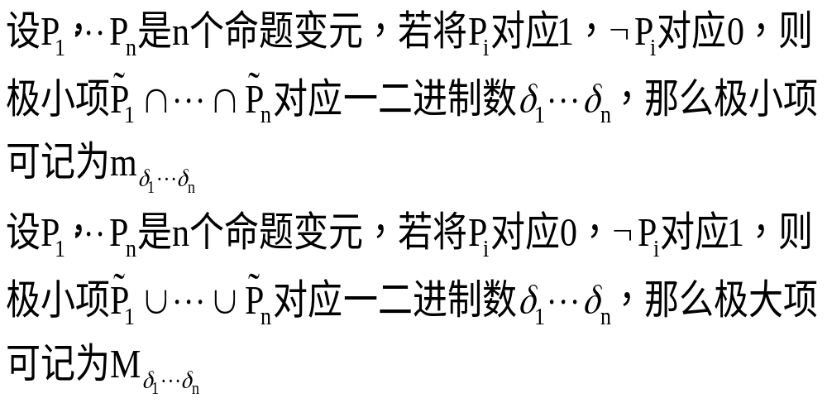

Slide 53
表
P Q R 最小项m_{i} 最大项M_{i}
0 0 0 m₀ = ¬P∧¬Q∧¬R M₀ = P∨Q∨R
0 0 1 m₁ = ¬P∧¬Q∧R M₁ = P∨Q∨¬R
0 1 0 m₂ = ¬P∧Q∧¬R M₂ = P∨¬Q∨R
0 1 1 m₃ = ¬P∧Q∧R M₃ = P∨¬Q∨¬R
1 0 0 m₄ = P∧¬Q∧¬R M₄ =¬P∨Q∨R
1 0 1 m₅ = P∧¬Q∧R M₅ = ¬P∨Q∨¬R
1 1 0 m₆ = P∧Q∧¬R M₆ = ¬P∨¬Q∨R
1 1 1 m₇ = P∧Q∧R M₇ = ¬P∨¬Q∨¬
m_{i} ⇔ ¬M_{i}, M_{i} ⇔ ¬m_{i} (0≤i, j≤2^{n}–1)

Slide 54
由上表可看出, 对于每一个最小项∧m_{i},
仅有表中的一行使其值为1,
不同的最小项取值为1的行各不相同,
而每一行都必有一最小项在该行取值为1。
对于每一个最大项∨M_{i},
仅有表中的一行使其值为0,
不同的最大项取值为0的行各不相同,
而每一行都必有一最大项在该行取值为0。

Slide 55
定义 ： 由不同最小项组成的析取范式称为主析取范式。
定义 ： 由不同最大项组成的合取范式称为主合取范式。

Slide 56
定理3:任意含n个命题变元的非永假命题公式A都存在与其等价的主析取范式，并且是惟一的。
证明 设A′是A的析取范式，即A⇔A′。若A′的某个简单合取式A_{i}中不含命题变元P及其否定¬P，将A_{i}展成形式A_{i}⇔A_{i}∧1⇔A_{i}∧(P∨¬P)⇔(A_{i}∧P)∨(A_{i}∧¬P)，继续这个过程，直到所有的简单合取式成为最小项。然后，消去重复的项及矛盾式之后，得到A的主析取范式。
下面证明其惟一性。
若A有两个与之等价的主析取范式B和C，则B⇔C。由B和C是A的不同的主析取范式，不妨设最小项m_{i}只出现在B中而不在C中，于是i的二进制为B的成真赋值，C的成假赋值，与B⇔C矛盾。因而A的主析取范式是惟一的。

Slide 57
CHAPTER 1
The Foundations: Logic and Proof
1.1 Logic
1.2 Propositional Equivalences
1.3 Predicates and Quantifiers(谓词和量词)
1.4 Nested Quantifiers
1.5 Rules of Inference 推理法则
1.6 Introduction to Proofs 证明
1.7 Proof methods and Strategy 证明方法

Slide 58
Examples
P：所有的人都会死。
Q：苏格拉底是人
R：苏格拉底一定会死
P ∧Q →R
Notes:
命题逻辑不能够断定苏格拉底的论题是正确的，原因在于其正确性依赖于各命题的结构及他们之间的联系，而这些信息在命题逻辑中已全部丢失

Slide 59
1.3 Predicates and Quantifiers
Predicates 谓词
Consider the statement “x > 3” or “x is greater than 3”.
This can be represented by P(x) where P is the predicate or the propositional function representing the property “is greater than 3” and x is the variable.(考虑下列陈述句“x > 3” 或者“x是个比3大的数”。它可以用P(x) 表示，这里P是谓词或者是能代表“大于3”这个性质的命题函数，而x是变量）
P(x): x is greater than 3.
〖Example 1〗
(1) x is greater than y. P(x, y)
(2) x is between y and z. B(x, y, z)

Slide 60
1.3 Predicates and Quantifiers
Note:
  Propositional function has not a definite truth value.
  命题函数没有明确的真值
  Once a value has been assigned to the variable x, P(x) becomes a proposition and has a truth value.
  当变量x被赋予一个值时，P(x) 变为一个有真假值的命题
  The truth value of P(x) can be determined when x is assigned a value. (The variable x is bound.)（当x被指派一个值时，P（x）的真值就能确定了）
〖Example 2〗Let P(x) denote the statement "x > 0." What are the truth values of P(-3), P(0) and P(3)?
〖Example 3〗Let Q(x, y) denote the statement “x < y”. Q(4, 3) means “4 < 3” which is false, Q(2, 7) means “2 < 7” which is true.

Slide 61




1.3 Predicates and Quantifiers
〖Example 4〗Let P(x) denote the statement "x > 0."
  Is P(y) ∨ ¬P(0) a proposition?
  Is P(3) ∨ ¬P(0) a proposition?
In general, a statement of the form is the value of the propositional function P at the n-tuple
, and P is also called a predicate（一般来说，形为 的语句是命题函数P在n元组 的值，P也称为谓词。）

Slide 62
1.3 Predicates and Quantifiers
Quantifiers 量词
There are two ways to create a proposition from a propositional function:（可以从命题函数中通过两种方式 产生命题）
  assigning a value to every variable对每个变量赋予值
  quantifying it 对它进行定量化
The universe of discourse, or domain (论域)
  ---- A particular domain for all values of a variable.
Universal quantification 全称量化
∀ x P(x) ---- P(x) is true for all values of x in the universe of discourse.（对论域中任意一个x而言， P(x) 的真值都为真。）
For all x P(x) For every x P(x)
∀ ---- Universal quantifier （全称量词）

Slide 63


1.3 Predicates and Quantifiers
〖Example 5〗Express the following statement as a universal quantification.
All lions are fierce.
Solution:
Let Q(x) denote the statement “x is fierce”.
Assuming that the universe of discourse is the set of all lions.
(2) Assuming that the universe of discourse is the set of all creatures.
Let P(x) denote the statement “x is a lion”.
NOTE:从上面的例子我们可以看出，将命题符号化的时候，必须明确所涉及到的个体集合，即论域。论域的不同，可能得到的符号化的表达式完全不同

Slide 64





1.3 Predicates and Quantifiers
〖Example 6〗Assume that the universe of discourse is .
∀ x P(x)=?
Solution:
In general, the universe of discourse is . （当域中的所有元素可以列成 { } 时，量化语句 与合取 是等价的。）

Slide 65
1.3 Predicates and Quantifiers
Existential quantification （存在量化）
∃ x P(x) ---- There exists an element x in the universe of discourse
such that P(x) is true. （在论域中存在一个x使P(x) 的真值为真）
For some x P(x);（对某个x, P(x) ）
There is an x such that P(x);（有一个x使得P(x) ）
There is at least one x such that P(x);（至少有一个x使得P(x) ）
I can find an x such that P(x). （我可以找出一个x使得P(x) ）
∃ ---- existential quantifier （存在量词）

Slide 66


1.3 Predicates and Quantifiers
〖Example 7〗Express the following statement as a existential quantification.
Some real numbers are rational numbers. （一些实数是有理数）
Solution:
Let Q(y): y is a rational numbers
Assuming that the universe of discourse is the set of all real
numbers. （论域为实数集合）
(2) Assuming that the universe of discourse is the set of all numbers. Let R(y): y is a real number（论域为全体数）

Slide 67


1.3 Predicates and Quantifiers
〖Example 8〗Assume that the universe of discourse is .
∃ x P(x)=?
Solution:
In general, the universe of discourse is . （当域中的所有元素可以列成 { } 时，存在量化 与析取
是等价的）
Statement | When true? | When false?
∀x P(x) | P(x) is true for every x. | There is an x for which P(x) is false.
∃x P(x) | There is an x for which P(x) is true. | P(x) is false for every x.

Slide 68
1.3 Predicates and Quantifiers
Binding Variables
在一个谓词公式中，变量的出现是约束的，当且仅当有量词作用于它或者给它赋值时；变量的出现说是自由的，当且仅当它的出现不是约束的。
Bound variable(约束变量): Quantified or assigned a specific value
Free variable（自由变量）: Neither quantified nor assigned a specific value
Example: ∀x P( x)：x是约束变量
∃x Q( x, y) ：x是约束变量，y是自由变量
Scope of quantifiers（量词的范围）: Part of a logical expression to which a quantifier is applied
Example: ∃x (P(x) ∧ Q(x)) ∨ ∀x R(x)

Slide 69
项(term)
个体常元和个体变元是项
若f(x₁,x₂,…,x_{n})是n元函数, t₁,t₂,…,t_{n}是项, 则f(t₁,t₂,…,t_{n})是项
所有的项都是有限次地应用上述规则形成的
例如: a, x, f(a), g(a,x), g(x,f(a))

Slide 70
原子公式(atomic formula)
若R(x₁,x₂,…,x_{n})是n元谓词, t₁,t₂,…,t_{n}是项, 则R(t₁,t₂,…,t_{n})是原子公式
例如: F(a), G(a,y), F(f(a)), G(x,g(a,y))

Slide 71
合式公式(well-formed formula)
原子公式是合式公式
若A是合式公式，则(¬A)是合式公式
若A,B是合式公式，则(A∧B), (A∨B), (A→B), (A↔B)也是合式公式
若A是合式公式，则 (∀x)A，(∃x)A也是合式公式
只有有限次地应用上述规则形成的符号串才是合式公式

Slide 72
合式公式（举例）
∃x(F(x)∧∀y(G(y)→H(x,y)))
F(f(a,a),b)
约定：省略多余括号
  最外层
  优先级递减： ∃, ∀; ¬; ∧,∨; →,↔

Slide 73



设A是公式，若 是A的一部分并且本身是公式，则称 是A的子公式
设A是公式， （或 ）是A的子公式，则A中相应于 的一段称为 x的瞎域

Slide 74
解释
谓词公式的一个解释I由下面几部分组成：
(1)非空的个体域D;
(2) 对每个常量符号用D中确定的个体代入;
(3) 对每个谓词, 指定一个同元谓词;
由定义可知, 只有不包含自由变元的公式才可能求出其真值, 此时的谓词公式就称为一个有确切意思的命题

Slide 75
设A是一个谓词公式，I是对A的解释，在I的基础上，指定A中的自由变元为D中元素，称为对A在解释下I的一个赋值。

Slide 76
设G是一个谓词公式
如果存在解释I和赋值v,使G在I 下为真（I 满足G），则称G是可满足的。
如果所有解释I和赋值v,均不满足G（弄假），则称G是恒假的，或不可满足的。
如果G的所有解释I和赋值v都满足G，则称G是恒真的。

Slide 77
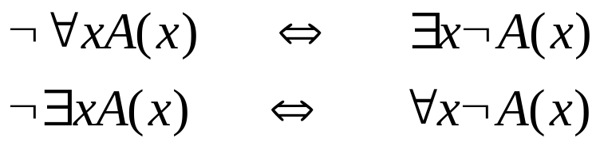
1.3 Predicates and Quantifiers
Negations of Quantifiers量词的否定
Distributing a negation operator across a quantifier changes a universal to an existential and vice versa.
Consider:
P(x) : x has taken a course in calculus
（ x学过一门微积分课）

Slide 78
1.3 Predicates and Quantifiers
Summary of Negations of Quantifiers量词的否定
Negation | Equivalent Statement | When is Negation True? | When False?
¬∃x P(x) | ∀x ¬P(x) | P(x) is false for every x | There is an x for which P(x) is true
¬∀x P(x) | ∃x ¬P(x) | There is an x for which P(x) is false | P(x) is true for every x

Slide 79
1.3 Predicates and Quantifiers
Translating from English into Logical Expression
Goal:
To produce a logical expression that is simple and can be easily used in subsequent reasoning.
Steps:
  Clearly identify the appropriate quantifier(s)
  确定恰当的量词
  Introduce variable(s) and predicate(s)
  引入变量和谓词
  Translate using quantifiers, predicates, and logical operators
  用量词，谓词，和逻辑操作来转化

Slide 80
1.3 Predicates and Quantifiers
〖Example 9〗C(x): x is a CS student, E(x): x is an CM student
S(x): x is a smart student, U = {all students in our class}
Everyone is a CS student.
∀x C(x)
Nobody is an CM student.
∀x ¬ E(x) or ¬ ∃x E(x)
All CS students are smart students.
∀x (C(x) → S(x))
Some CS students are smart students.
∃x (C(x) ∧ S(x))

Slide 81
1.3 Predicates and Quantifiers
〖Example 9〗C(x): x is a CS student, E(x): x is an CM student
S(x): x is a smart student, U = {all students in our class}
No CS student is an CM student.
  If x is a CS student, then that student is not an CM student.
  ∀x (C(x) → ¬ E(x))
  There does not exist a CS student who is also an CM student.
  ¬ ∃x [C(x) ∧ E(x)]
If any CM student is a smart student then he is also a CS student.
  ∀x ((E(x) ∧ S(x)) → C(x))

Slide 82
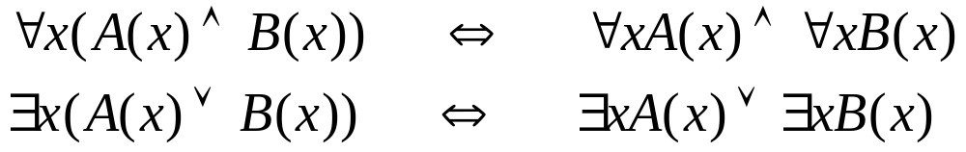
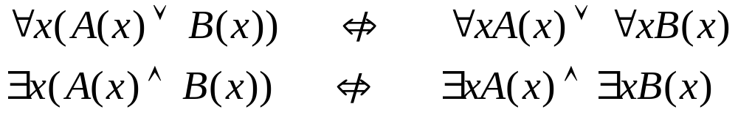
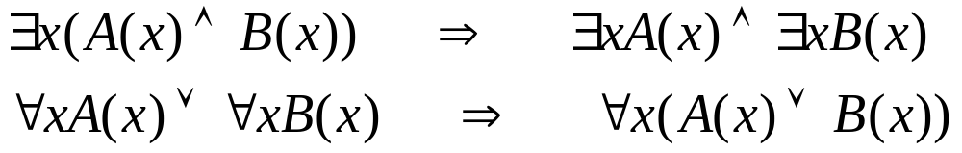
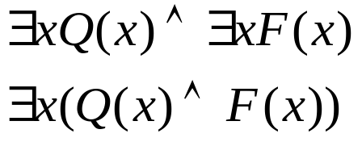
1.3 Predicates and Quantifiers
Some Logical Equivalences 一些逻辑等价
1.
Note:
For example,
U：the set of real numbers，Q(x)：x is a rational number，F(x)：x is a irrational number

Slide 83
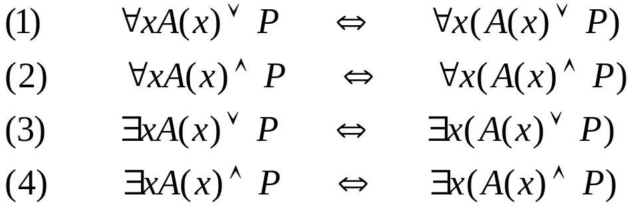
1.3 Predicates and Quantifiers
2. x is not occurring in P and B.

Slide 84
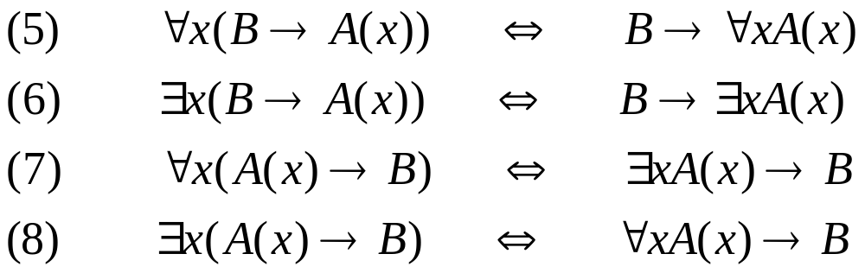


1.3 Predicates and Quantifiers
2. x is not occurring in P and B.
Proof:

Slide 85
CHAPTER 1
The Foundations: Logic and Proof, Sets, and Functions
1.1 Logic
1.2 Propositional Equivalences
1.3 Predicates and Quantifiers
1.4 Nested Quantifiers（嵌套的量词）
1.5 Rules of Inference
1.6 Introduction to Proofs
1.7 Proof methods and Strategy

Slide 86
1.4 Nested Quantifiers
Nested quantifiers嵌套的量词
Quantifiers that occur within the scope of other quantifiers.它是出现在其他量词的作用域内的量词
For example,
∀x ∃y(x+y=0)（我们可以把辖域内的部分看成命题函数Q(x)）
Translate Statements Involving Nested Quantifiers
〖Example 1〗Assume that the universe of discourse for the variables x ,y ,and z consists of all real number .
∀x ∀ y ∀z(x+(y+z)=(x+y)+z)
答案：对于任意三个实数x,y,z而言，他们之间满足加法的结合律。

Slide 87

1.4 Nested Quantifiers
〖Example 2〗
Translate the statement
into English, where C(x) is "x has a computer," F(x,y) is "x and y are friends," and the universe of discourse for both x and y is the set of all students in NBU.
答案：对学校的每一个学生x，或者x有台计算机，或者另有学生y，他有台计算机，并且x和y是朋友。换言之，学校的每个学生或有计算机，或有个有计算机的朋友。
Translate the statement
into English, where F(a,b) means a and b are friends and the universe of discourse for x, y, and z is the set of all students in NBU.
答案：有一个学生x，对所有学生y及不同于y的所有学生z，只要x和y是朋友，x和z也是朋友，那么y和z就不是朋友。换句话说，有个学生，他的朋友之间都不是朋友。

Slide 88
1.4 Nested Quantifiers
Translate Sentences Into Logical Expressions
〖Example 3〗 Express the following statements as logical expressions.
(1) Everyone has exactly one best friend.
Solution:
Let the universe of discourse for the variables be the set of
all people in the world.
Let B(x, y) be the statement “y is the best friend of x”.
Consequently, we can translate the sentence as

Slide 89
1.4 Nested Quantifiers
〖Example 3〗 Express the following statements as logical expressions.
(2) If somebody is female and is a parent, then this person is someone's mother.
Solution:
Let F(x) be the statement “x is female” ,
let “P(x) be the statement “x is a parent” ,
and let M(x, y) be the statement “x is the mother of y”.
Since the statement in the example pertains to all people,
we can write it symbolically as

Slide 90


1.4 Nested Quantifiers
〖Example 3〗 Express the following statements as logical expressions.
(3) Not all of the real numbers are rational numbers.
Solution:
R(x): x is a real number,
Q(x): x is a rational number
we can write it symbolically as

Slide 91


1.4 Nested Quantifiers
〖Example 3〗 Express the following statements as logical expressions.
(4) All men have some shortcoming.
Solution:
M(x): x is a man
G(y): y is shortcoming,
P(x, y): x has y.
we can write it symbolically as

Slide 92
1.4 Nested Quantifiers
Negating Nested Quantifiers否定嵌套量词
Statements involving nested quantifiers can be negated by successively applying the rules for negating statements involving a single quantifier. 带嵌套量词的语句的否定可以通过连续地应用否定带单个量词的语句的规则而获得。
〖Example 4〗 Express the negation of the statement
∀x ∃ y (xy=1) so that no negation precedes a quantifiers.表达上面语句的否定，使得量词前面没有否定词。
Solution:
¬∀x ∃ y (xy=1)
∃ x¬ ∃ y (xy=1)
∃ x∀ y ¬ (xy=1)
∃ x∀ y (xy≠1)

Slide 93



1.4 Nested Quantifiers
The Order of Quantifiers（量词的顺序）
Predicates with multiple variables may involve multiple quantifications. The order of the multiple quantifiers多个量词的顺序 is significant. 许多数学语句需要对多变量命题函数作多重量化。除非所有量词均为全称量词或均为存在量词，否则量词的顺序是重要的。
〖Example 6〗 Let Q(x, y) denote "x + y = 0." What are the truth values of the quantifications
Solution: 第一个语句：有个实数y能使Q（x，y）对每一个实数x成立。第二语句：对每个实数x都有一个实数y使Q(x,y )成立。
Read left to right
Note:
are not logically equivalent.

Slide 94
1.4 Nested Quantifiers
How to determine the truth values of
?
Statement | When True? | When False?
∀x ∀y P(x, y) ∀y ∀x P(x, y) | P(x, y) is true for every pair x, y. | There is a pair x, y for which P(x, y) is false.
∀x ∃y P(x, y) | For every x there is a y for which P(x, y) is true. | There is an x for which P(x, y) is false for every y.
∃x ∀y P(x, y) | There is an x for which P(x, y) is true for every y. | For every x there is a y for which P(x, y) is false.
∃x ∃y P(x, y) ∃y ∃x P(x, y) | There is a pair x, y for which P(x, y) is true. | P(x, y) is false for every pair x, y.

Slide 95
CHAPTER 1
The Foundations: Logic and Proof, Sets, and Functions
1.1 Logic
1.2 Propositional Equivalences
1.3 Predicates and Quantifiers
1.4 Nested Quantifiers（嵌套的量词）
1.5 Rules of Inference
1.6 Introduction to Proofs
1.7 Proof methods and Strategy
Notes:
当前提的真蕴含结论的真时，称前提和结论之间有可推导性关系

Slide 96
1.5 Rules of Inference
Some Important Terminologies:几个重要术语
Proof（证明） : A sequence of statements that form an argument.(命题的题设出发，经过逐步推理，来判断命题的结论是否正确的过程 )
Theorem（定理）: A statement that can be shown to be true. （证明为真的一个陈述）
Axioms（公理）: The underlying assumptions about mathematical structures.
Lemma （引理）: A simple theorem used in the proof of other theorems.
Corollary（推论）: A proposition that can be established directly from a theorem.
Conjecture（猜想）: A statement whose truth value is unknown.

Slide 97


1.5 Rules of Inference
Valid Arguments （有效的论证）
Deductive reasoning: the process of reaching a conclusion q from a sequence of propositions
Where p_{i} are called the premises or hypotheses
And
q is the conclusion.
An argument form is called valid if whenever all the hypotheses are true, the conclusion is also true, namely若每当所有的前提都为真时，结论也为真，则这样的论证称为有效的。也就是等价于下列蕴含式为真。
The implication is tautology.
Notes:
就是根据一类事物的部分对象具有某种性质，推出这类事物的所有对象都具有这种性质的推理，叫做归纳推理

Slide 98

1.5 Rules of Inference
As a rule of inference they take the symbolic form:
  P1 他们可以采用下列符号形式作为一种推理规则：
  p₂
  .
  .
  p_{n}
  ----------
  ∴q
  where ∴ means 'therefore' or 'it follows that.'
  or
Notes:
证明方法：解释性证明、永真式推导、

Slide 99
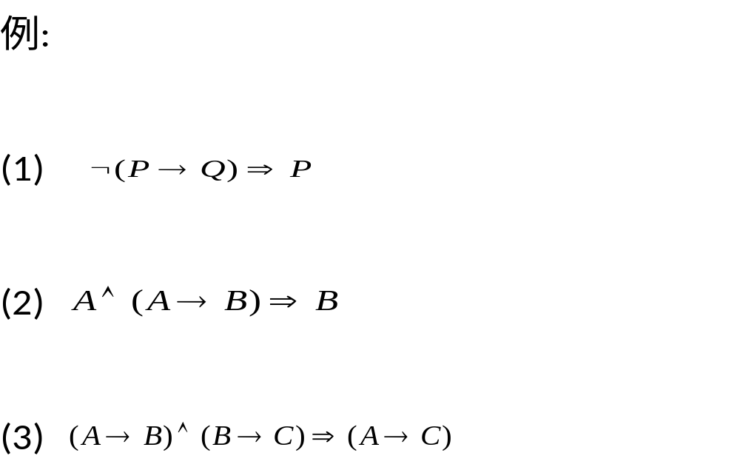

Slide 100






演绎推理
设 是一个公式集合，从 推出公式A的演绎推理是一个有限公式序列：
其中， 满足如下条件之一：
(1)
(2） 是某些 的逻辑结果
(3) 是永真式
且 就是A

Slide 101
1.5 Rules of Inference
Rules of Inference (基本推理规则)
Addition 附加
Simplification 简化
Conjunction 合取
Modus ponens 假言推理
Modus Tollens 取拒式
Hypothetical syllogism 假言三段论
Disjunctive syllogism 析取三段论
Constructive dilemma 构造性二难
Resolution 消解推理

Slide 102
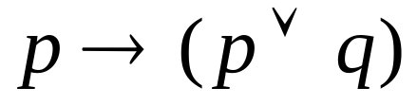
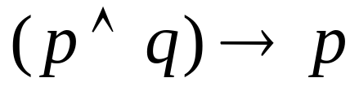

1.5 Rules of Inference
Addition
p
∴p ∨q 附加
Simplification
p ∧q
∴p 化简
Conjunction
p
q 合取
∴p ∧q

Slide 103



1.5 Rules of Inference
Modus ponens
p
p→q
∴q 假言推理
Modus Tollens
¬ q
p→q
∴¬ p 否定式
Hypothetical syllogism
p→q
q→ r 假言三段论
∴p→ r

Slide 104


1.5 Rules of Inference
Disjunctive syllogism
p ∨q
¬p 析取 三段论
∴q
Constructive dilemma
(p→r) ∧ (q→r) 构造二难推论
p ∨ q
∴r
Resolution
p ∨ q
¬p ∨ r 消解
∴q ∨r

Slide 105
1.5 Rules of Inference
Formal Proofs
To prove an argument is valid or the conclusion follows logically from the hypotheses:
  Assume the hypotheses are true.
  假定假设是正确的
  Use the rules of inference and logical equivalences to
  determine that the conclusion is true.
  用一些推论和逻辑等价式来确定结论的正确

Slide 106
1.5 Rules of Inference
〖Example 1〗Consider the following logical argument, is it valid?
If horses fly or cows eat artichokes(笋), then the mosquito （蚊子）is the national bird（国鸟）. If the mosquito is the national bird then peanut butter（花生酱） tastes good on hot dogs. But peanut butter tastes terrible on hot dogs.
Therefore, cows don't eat artichokes.
Use the hypotheses 1, 2, and 3. and the above rules of inference and any logical equivalences to construct the proof.
solution:
Assign propositional variables to the component propositions in the
argument:
h: Horses fly, a: Cows eat artichokes, m: The mosquito is
the national bird, p: Peanut butter tastes good on hot dogs
Step Reasons
1. (h ∨ a)→ m 前提
2. m →p 前提
3. (h ∨ a)→ p 假言三段论 using
steps 1 and 2
4. ¬p 前提
5. ¬(h ∨ a) 取拒式using steps 3 and 4
6. ¬h∧¬a DeMorgan
7. ¬a 化简using step 6
Represent the formal argument using the variables
1. (h ∨ a)→ m
2. m →p
3. ¬p
∴¬a

Slide 107
1.5 Rules of Inference
〖Example 2〗Show that ¬ w logically follows from the hypotheses
solution:
  Step Reason
  1. (w ∨ r)→ v Hypothesis（前提）
  2. v→(c ∨ s) Hypothesis （前提）
  3. (w ∨ r) →(c ∨ s) 假言三段论 using steps 1 and 2
  4. ¬c ∧¬u Hypothesis （前提）
  5. ¬u Simplification using step 4（化简）
  6. s→u Hypothesis （前提）
  7. ¬s Modus tollens using steps 5 and 6（取拒式）
  8. ¬c Simplification using step 4 （化简）
  9. ¬s ∧ ¬c Conjunction using step 7 and 8 （合取）
  10. ¬ (c ∨ s) Step 9 and De morgan（德摩根定律）
  11. ¬ (w ∨ r) Modus tollens using steps 3 and 10 （取拒式）
  12. ¬ w ∧ ¬r Step 11 and De morgan（德摩根定律）
  13. ¬ w Simplification using step 12（化简）

Slide 108

1.5 Rules of Inference
Note:
If the conclusion is given in form p → q, we can convert the original problem to （如果有这样p→q的结论形式，我们就能把原问题转换成为下面这个式子： ）
This method is based on the tautology 这方法是根据下面这个永真式的：

Slide 109


1.5 Rules of Inference
〖Example 3〗Show that logically follows from the hypotheses
solution:
  Step Reason
  1. ¬ r ∨ p Hypothesis
  2. r Additional hypothesis附加
  3. p Disjunctive syllogism using step 1 and 2析取三段论
  4. p → (q→ s) Hypothesis
  5 q→ s Modus ponens using steps 3 and 4假言推理
  6. q Hypothesis
  7. s Modus ponens using steps 5 and 6假言推理
  8. r → s

Slide 110
(1)
(2)
前提：如果马会飞或狗不叫，则母鸡就会是飞鸟；如果母鸡是飞鸟，那么烤熟的鸭子还会跑；烤熟的鸭子不会跑 。结论：马不会飞，狗要叫

Slide 111
反证法
定义: 若公式A₁、A₂、…、A_{n}中的所有命题变元为P₁、P₂、…、P_{m}，对于P₁、P₂、…、P_{m}的一些赋值，如果能使A₁∧A₂∧…∧A_{n}为真，称公式A₁、A₂、…、A_{n}为相容的。如果对于P₁、P₂、…、P_{m}的每一组赋值使得A₁∧A₂∧…∧A_{n}为假，则称公式A₁、A₂、…、A_{n}为不相容的。
可以证明，要证A₁∧A₂∧…∧A_{n} B，只需证A₁∧A₂∧…∧A_{n}与¬B不相容即可。

Slide 112
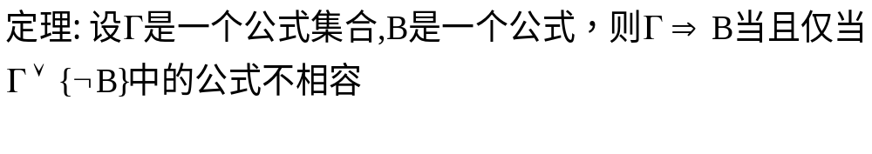

Slide 113


1.5 Rules of Inference
〖Example 4〗Show that logically follows from the hypotheses
solution:
  Step Reason
  1. ¬ (s ∨ r) Additional hypothesis附加前提
  2. ¬ s ∧ ¬r Step 1 and De morgan 德摩根定律
  3. ¬ s Simplification using step 2 化简
  4. ¬r Simplification using step 2 化简
  5. p→r Hypothesis
  6. ¬ p Modus tollens using steps 4 and 5 取拒式
  7. q→s Hypothesis
  8. ¬ q Modus tollens using steps 3 and 7取拒式
  9. ¬ p ∧ ¬q Conjunction using step 6 and 8 合取
  10. ¬ (p ∨ q) Step 9 and De morgan德摩根定律
  11. p ∨ q Hypothesis

Slide 114
证明：

Slide 115
1.5 Rules of Inference
Formal Reasoning in Predicate Logic
Rules of Inference for Quantifiers
  Universal Instantiation (全称量词消去)
  Universal Generalization （全称量词引入）
  Existential Instantiation （存在量词消去）
  Existential Generalization （存在量词引入）
(1) Universal Instantiation
  ∀xP(x)
  ∴P(c) if c∈U

Slide 116
1.5 Rules of Inference
(2) Universal Generalization
  P(c) for an arbitrary c∈U
  ∴∀xP(x)
(3) Existential Instantiation
  ∃xP( x)
  ∴P(c) for some element c∈U
(4) Existential Generalization
  P(c) for some element c∈U
  ∴∃xP(x)

Slide 117





1.5 Rules of Inference
〖Example 8〗Show that the premises “ All men are mortal（凡人）” and “Socrates is a man” imply the conclusion“ Socrates is mortal”.
solution:
Let H(x) denote “x is mortal” and let M(x) denote “x is a man” ,
and let s denote Socrates .
Then the premises are and M(s), the conclusion is H(s).
The following steps can be used to establish the conclusion from the premises.
Step Reason
Premises
UI using step 1全称量词消去
Premises
Modus ponens from step 2 and 3假言推理

Slide 118











1.5 Rules of Inference
〖Example 9〗 Consider the following logical argument, is it valid?
Each member of the committee is teacher and expert. Some members of the committee are younger. Therefore, some members of the committee are young experts.
solution:
Let F(x) be “x is a member of the committee”, let G(x) be “x is an expert”,
let H(x) be “x is a teacher”, and let R(x) be “ x is a younger.”
Then the premises is
The conclusion is
Step Reason
Premises
Existential instantiation using Step 1
Premise
Universal instantiation using Step 3
Simplification using Step 2
Modus ponens using Steps 4 and 5
Simplification using Step 6
Simplification using Step 2
Conjunction using Step 5 and 7 and 8
EG using Step 9

Slide 119





1.5 Rules of Inference
〖Example 10〗Determine whether the following argument is valid.
Premise
UI using Step 1
EI using Step 2
UG using Step 3
EG using Step 3

Slide 120
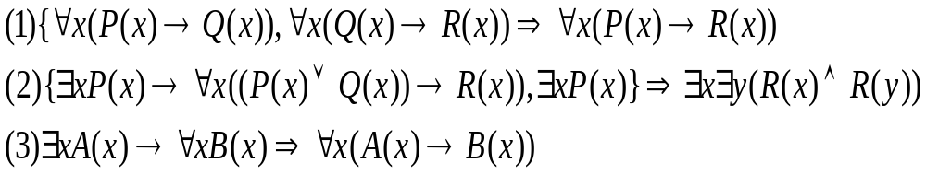

Slide 121
CHAPTER 1
The Foundations: Logic and Proof
1.1 Logic
1.2 Propositional Equivalences
1.3 Predicates and Quantifiers(谓词和量词)
1.4 Nested Quantifiers
1.5 Rules of Inference 推理法则
1.6 Introduction to Proofs 证明
1.7 Proof methods and Strategy 证明方法

Slide 122
1.6 Introduction to Proofs
Methods Of Proving Theorems 证明定理的方法
A theorem is a valid logical assertion which can be proved using
• other theorems
• axioms （公理）(statements which are given to be true) and
• rules of inference (logical rules which allow the deduction of conclusions from premises).

Slide 123
1.6 Introduction to Proofs
We will discuss the different types of statement and the methods to prove them.
Direct proof 直接证明
Indirect proof 间接证明
Vacuous proof
Trivial proof
Proof by contradiction
Proof by Cases 分情形证明
Existence Proof
Disproof by Counterexample
Nonexistence Proof
Universally Quantified Assertions

Slide 124
1.6 Introduction to Proofs
1. Direct proof （直接证明）
Goal: To establish that p→q is true.
p may be a conjunction of other hypotheses.
To establish that p→q is true.
assumes the hypotheses are true
uses the rules of inference, axioms and any logical
equivalences to establish the truth of the conclusion.

Slide 125
1.6 Introduction to Proofs
〖Example 11〗 Give a direct proof of the theorem “If n is odd, then n² is odd.”
Proof:
Assume that the hypothesis of this implication is true, namely, suppose that n is odd.
Then n = 2k + 1, where k is an integer.
It follows that
n² = (2k + 1)² = 4k² + 4k + 1 = 2(2k² + 2k) + 1.
Therefore,
n² is odd (it is 1 more than twice an integer).

Slide 126
1.6 Introduction to Proofs
2. Indirect proof (间接证明）
Goal: To establish that p→q is true.
Recall: p → q ⇔ ¬ q → ¬ p
Using the method of indirect proof to establish that p→q is true.
assumes the conclusion of p→q is false (¬ q is true)
uses the rules of inference, axioms and any logical
equivalences to establish the premise p is false.
Note:
In order to show that a conjunction of hypotheses is false is suffices to show just one of the hypotheses is false.

Slide 127
1.6 Introduction to Proofs
〖Example 12〗Theorem: A perfect number is not a prime.
A perfect number is one which is the sum of all its divisors except itself. （如果一个数的所有约数之和正好等于这个数，那么这个数就是完美数）
For example, 6 is perfect since 1 + 2 + 3 = 6.
Proof:
We assume the number s is a prime and show it is not perfect.
But the only divisors of a prime are 1 and itself.
Hence the sum of the divisors less than s is 1 which is not equal to s.
Hence s cannot be perfect.

Slide 128
1.6 Introduction to Proofs
3. Vacuous proof （空证明）
Goal: To establish that p→q is true.
If one of the hypotheses in p is false then p→q is vacuously true.
Using the method of vacuous proof to establish that p→q is true.
  Show that p is false

Slide 129
1.6 Introduction to Proofs
〖Example 13〗If Tom is both handsome and ugly then he feels unhappy.
Solution:
This is of the form (p ∧¬ p) → q .
The hypotheses form a contradiction.
Hence q follows from the hypotheses vacuously.

Slide 130
1.6 Introduction to Proofs
4. Trivial proof （平凡证明）
Goal: To establish that p→q is true.
If we know q is true then p→q is true.
Using the method of trivial proof to establish that p→q is true.
  Show that q is true.
〖Example 14〗If the earth is smaller than moon then the void set is a subset of every set .
Solution:
The assertion is trivially true independent of the truth of p.

Slide 131
1.6 Introduction to Proofs
5. Proof by contradiction（反正）
Goal: To establish the truth of the 'theorem' p.
Using the method of proof by contradiction to establish the truth of the 'theorem' p
assumes the conclusion p is false
derives a contradiction, usually of the form q ∧¬ q
which establishes ¬ p →F.

Slide 132
1.6 Introduction to Proofs
〖Example 15〗Theorem: There is no largest prime number.
Proof:
Let p by the proposition 'there is no largest prime number' .
Suppose that ¬p is true, namely, there is a largest prime number, denoted by s.
Hence, the set of all primes lie between 1 and s.
Form the product of these primes:
r = 2•3•5•7•11•....•s.
But r + 1 is a prime larger than s. Why?
This is a contradiction since we have shown that ¬p implies both q and ¬q where q is the statement that s is the largest prime number.
Hence, ¬p is false, so that p: 'there is no largest prime number' is true.
Note: An indirect proof of an implication can be rewritten as a proof by contradiction.

Slide 133
1.6 Introduction to Proofs
6. Proof by Cases （穷举）
Goal: To prove an implication of the form
(p₁ ∨ p₂∨…∨ p_{n} ) → q .
Recall:
(p₁ ∨ p₂∨...∨p_{n}) → q ⇔ (p₁ →q) ∧(p₂ →q) ∧...∧ (p_{n} →q)
Each of the implications p_{i} →q is a case.
To show that (p₁ ∨ p₂∨…∨ p_{n} ) → q
    establish all implications p_{i} →q

Slide 134
1.6 Introduction to Proofs
〖Example 16〗 Prove that if n is an integer not divisible by 3, then n² ≡ 1(mod 3).
Proof:
p: n an integer is not divisible by 3
q: n² ≡ 1(mod 3)
Then p is equivalent to p₁∨ p₂ , where p₁ is “n ≡ 1(mod 3)” and p₂ is“n ≡ 2(mod 3)”.
Hence, to show that p → q it can be shown that p₁ → q and p₂ → q.
It is easy to give direct proves of those two implications.

Slide 135
1.6 Introduction to Proofs
Question:
How to prove the proposition “p if and only if q”?
How to prove that several propositions p₁ , p₂,...,p_{n} are equivalent ?
To show that p₁ , p₂,...,p_{n} are equivalent
  establish the implications p₁→p₂, ..., p_{n-1} →p_{n},
  p_{n}→ p₁

Slide 136
1.6 Introduction to Proofs
7. Existence Proofs （存在证明）
Goal: To establish the truth of ∃xP(x).
(1) Constructive existence proof
Using constructive existence proof to establish the truth of ∃xP( x).
Establish P(c) is true for some c in the universe.
Then ∃xP( x) is true by Existential Generalization (EG).

Slide 137
1.6 Introduction to Proofs
8. Disproof by Counterexample
Goal: To establish that ¬∀xP(x ) is true (or ∀xP(x) is
false).
Recall: ¬∀xP(x ) ⇔ ∃x¬ P(x)
Using the method of disproof by counterexample to establish that ¬∀xP(x ) is true.
To construct a c such that ¬P(c) is true or P(c) is false.

Slide 138
1.6 Introduction to Proofs
9. Nonexistence Proofs （不存在证明）
Goal: To establish that ¬∃xP( x) is true .
Recall: ¬ ∃x P(x) ⇔ ∀ x ¬ P(x )
To establish that ¬∃xP( x) is true .
Use a proof by contradiction by assuming there is a c
which makes P(c) true .

Slide 139
1.6 Introduction to Proofs
10. Universally Quantified Assertions
Goal: To establish the truth of ∀xP(x) .
To establish the truth of ∀xP(x) .
We assume that x is an arbitrary member of the
universe and show P(x) must be true.
Using UG it follows that ∀xP(x) .

Slide 140
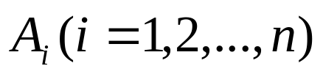
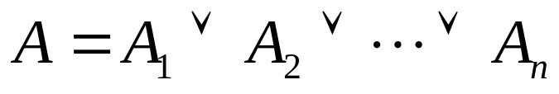
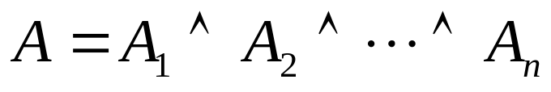
Supplement （1）
定义1. 命题变元及其否定统称文字：一些文字的合取成为基本合取式或短语；一些文字的析取成为基本析取式或句子。
（1）析取范式和合取范式
disjunctive normal form
假设
为基本合取式，则
称为析取范式。
conjunctive normal form
假设
为基本析取式，则
称为合取范式。

Slide 141


Supplement （2）
2、任何一个命题公式都存在与它等价的析取范式和合取范式
构造的方法：
（1）如果有
联结词，则消去；
（2）用摩根律将否定符号移到变元的前面；
（3）利用分配律求出析取范式和合取范式。
例题：

Slide 142
Supplement （3）
3、主析取范式和主合取范式
(Principal Normal Form )
Unique disjunctive normal form
极小项（Miniterm）的析取称为主析取范式
Unique conjunctive normal form
极大项（Maxiterm）的合取称为主合取范式

Slide 143


如何构造主析取范式：
如果一个命题变元在一个短语中出现出现多余一次：
（1）命题变元和其否定同时出现，此时对应的短语真值为否，删除
（2）某个文字重复出现，利用 进行合并。
若在某个短语A中缺少变元P,则可以通过下式添加此变元：
如果一个命题变元在一个短语中出现出现多余一次：
求 的主析取范式

Slide 144

Supplement （4）
P | Q | R
T | T | T | T T
T | T | F | T F
T | F | T | F F
T | F | F | F T
F | T | T | T T
F | T | F | T F
F | F | T | T T
F | F | F | T F

Slide 145




Supplement （6）
5、前束范式（prenex normal form）
则称该公式为前束范式。其中
为
或
，
为不含有量词的谓词公式。

Slide 146
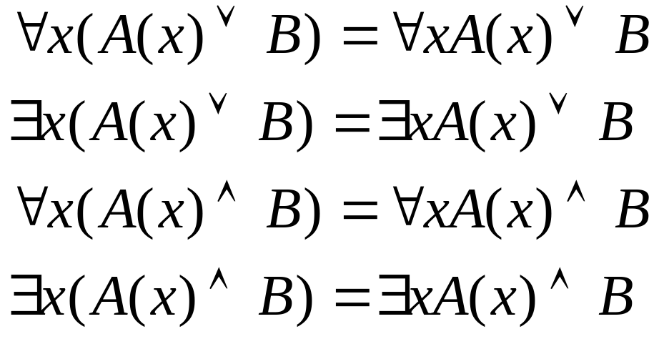
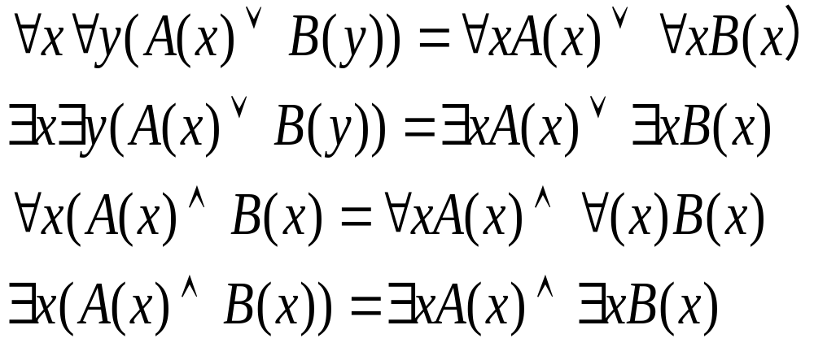
量词分配等价式
(1)
(2）

Slide 147
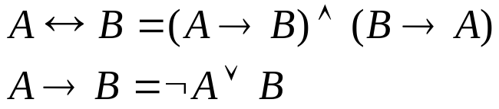



如何转换成 前束范式
（1）使用等价式
去除 与
（2）使用Morgan律和双重否定律及量词否定型等价式，将
放在原子公式之前。
（3）利用量刺等价式，将所得量词提到公示前面（必要时换名）。
例如：

